Slide 1

Сенсорный опыт:
эко-техники безопасного проживания чувств (часть 2)

Slide 2
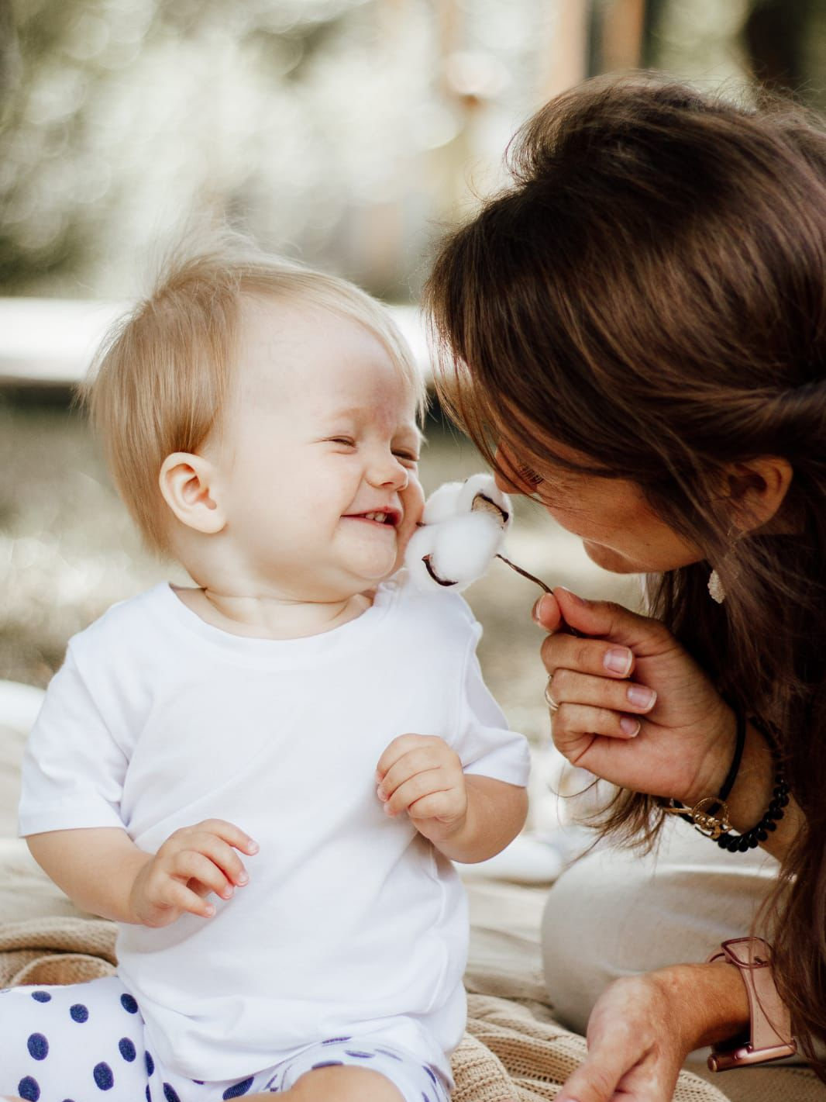
Знакомство
Я - …
Взаимодействую с ….
1 - родитель
2 - педагог, учитель, воспитатель
3 - психолог
1 - детьми раннего возраста
2 - детьми дошкольного возраста
3 - детьми младшего школьного возраста
  4 - детьми подростками и юношами
  5 - взрослыми

Slide 3
Сенсорная игра
Потребность в сенсорном развитии= развитие мозга

Slide 4
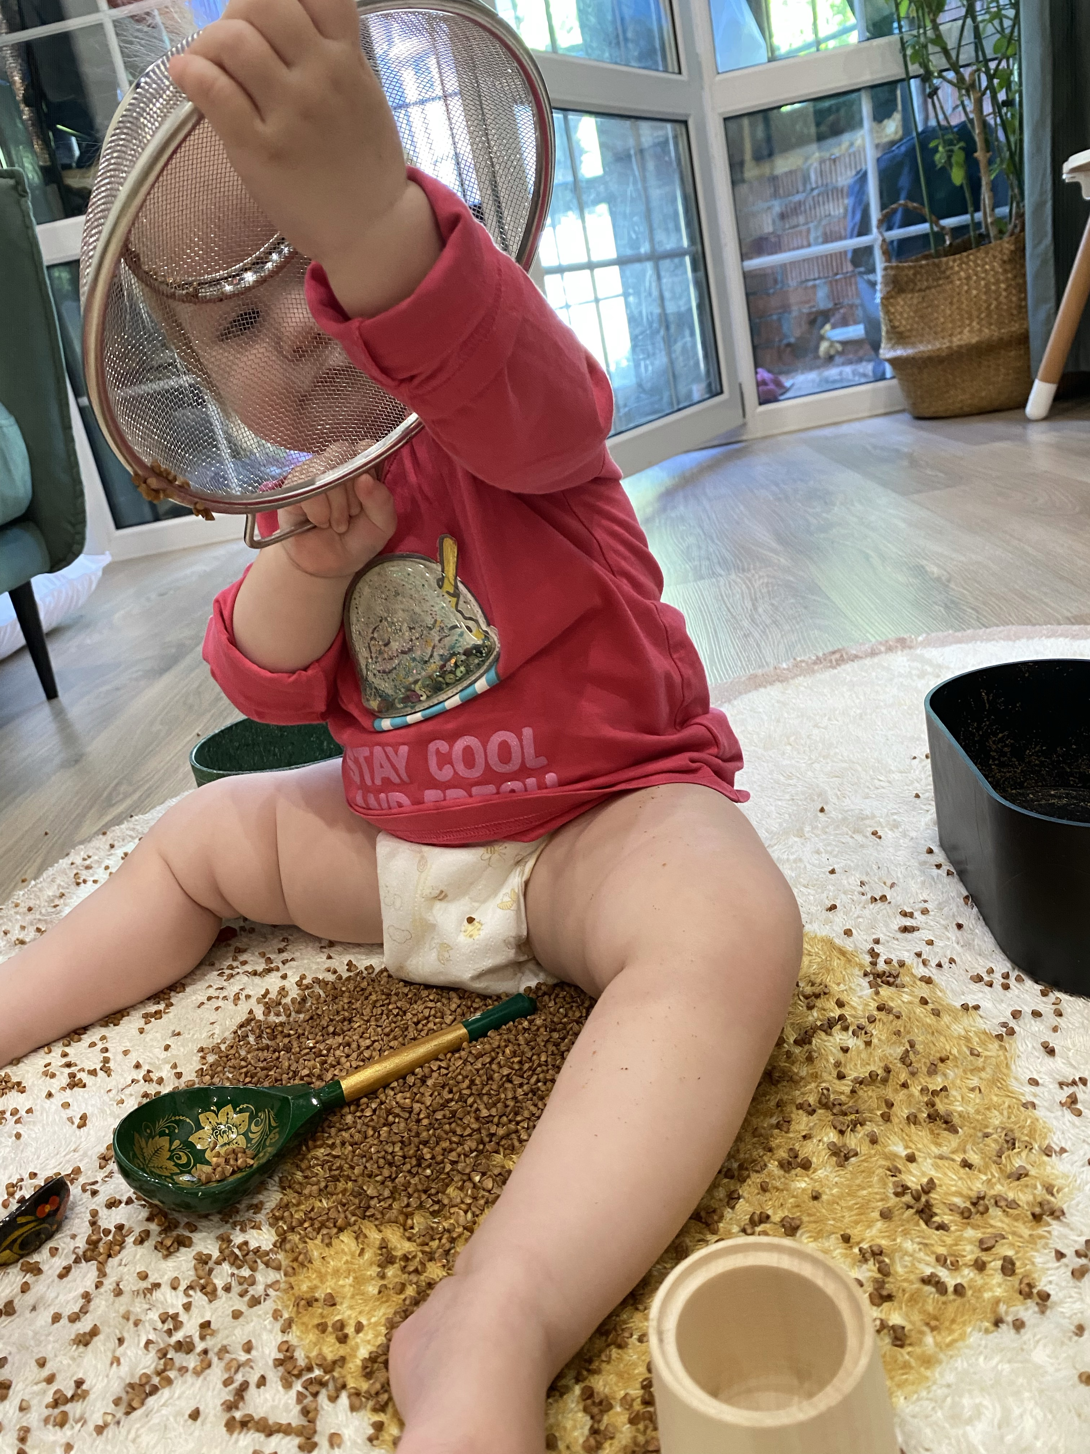
Ранний возраст
Полоса препятствий
Сенсорные карточки
Сенсорные бассейны с шарами
Сенсорные коробки с неструктурированными материалами (от грецких орехов до манки)
Сенсорные боксы с тестом, пластилином, красками, позже - жвачки, мягкий пластилин, различные слаймы и т.д.
Игры с красками, водой, разным видом песка и т.д.
«Грязные» игры (размазывание)
Книги с запахом

Slide 5
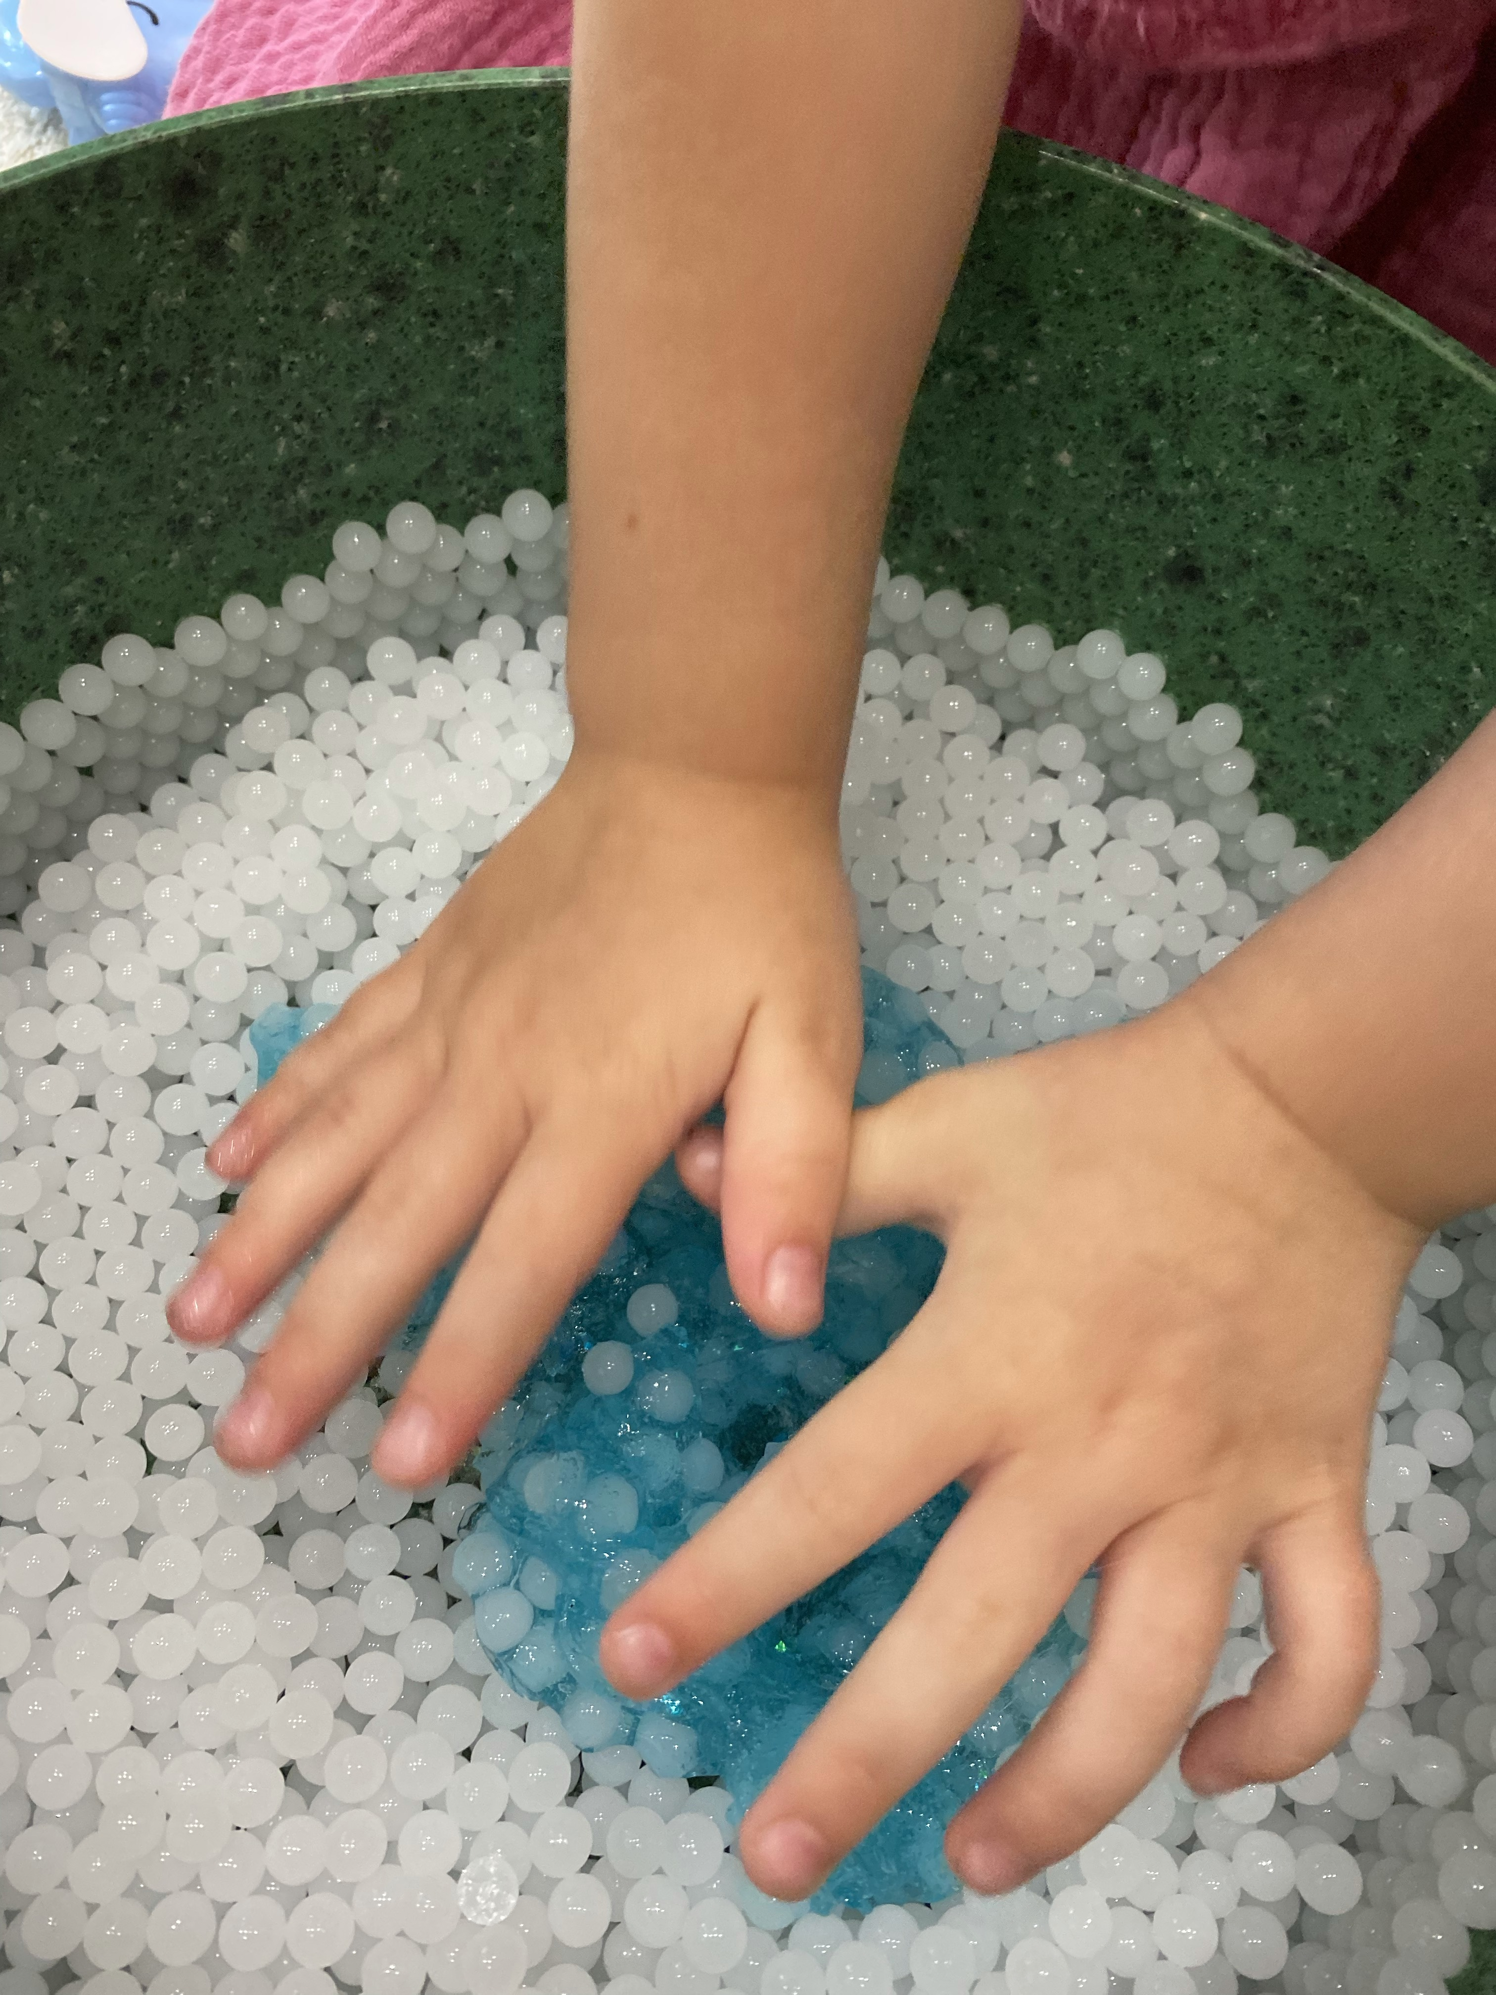
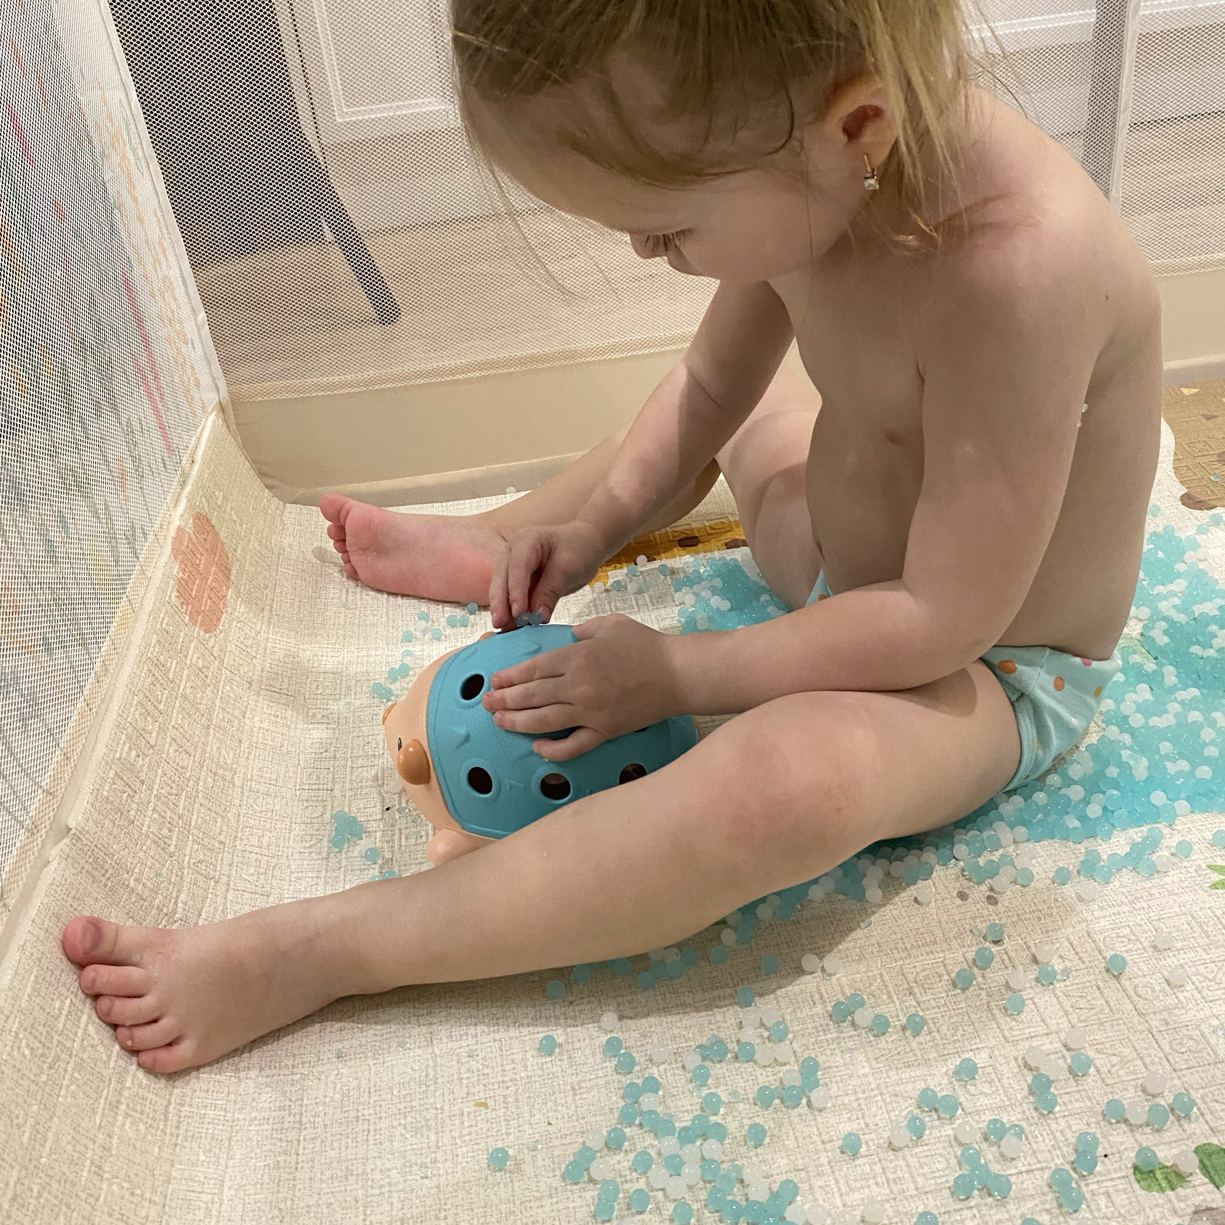
Законы развития:
С возрастом на первый или второй план начинают выступать разные модальности (глаза, уши, язык, нос, кожа, вестибулярный аппарат)

Slide 6
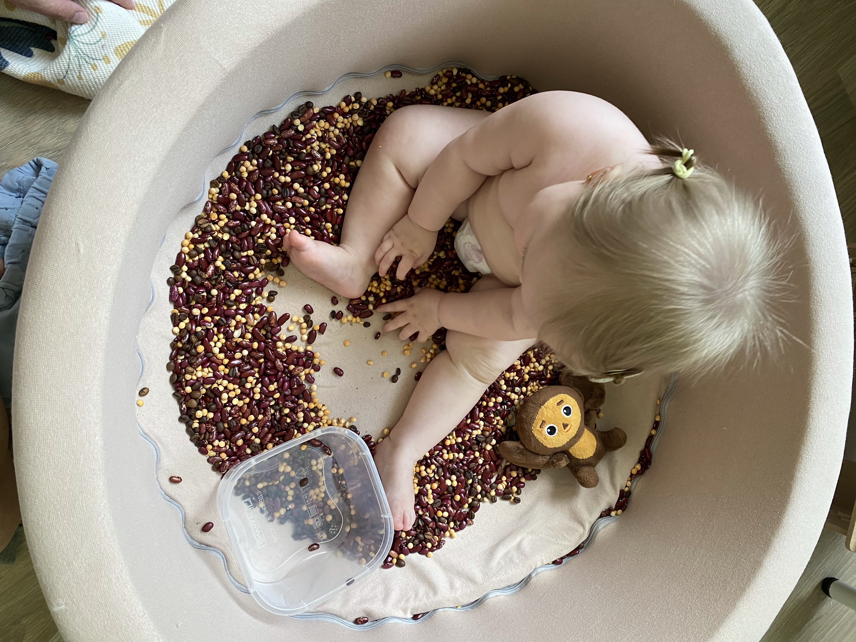
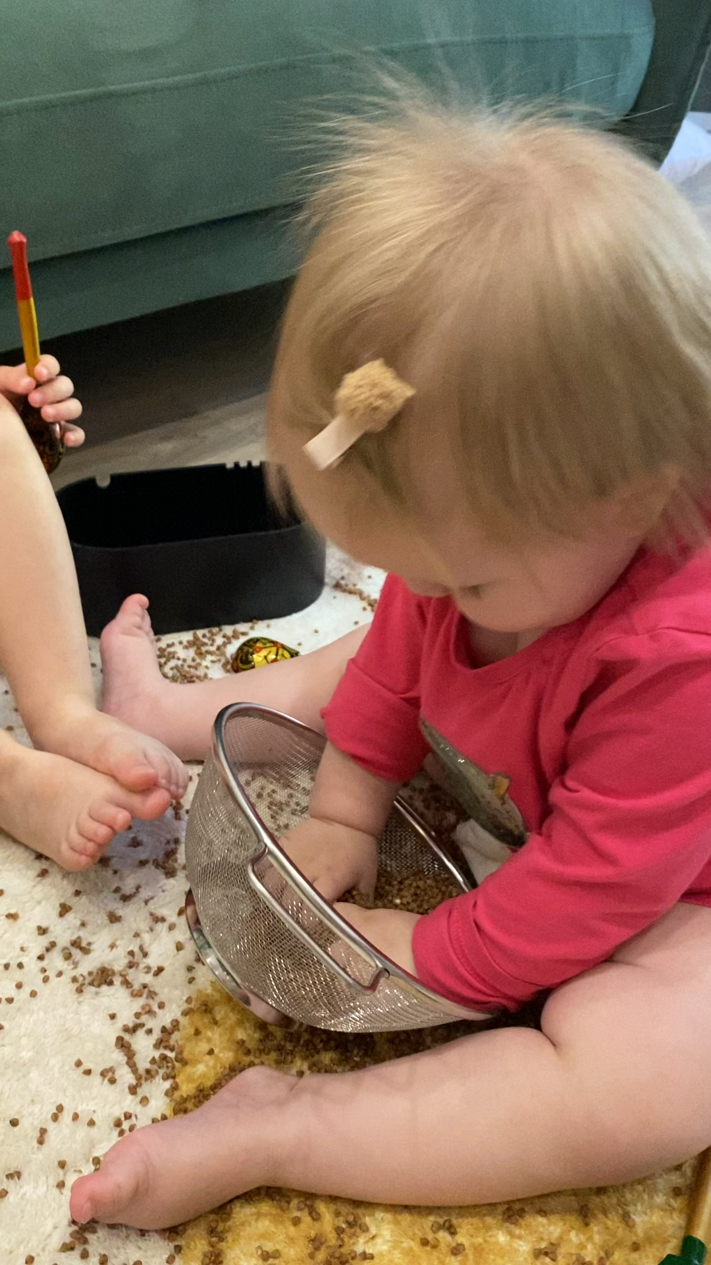

Slide 7
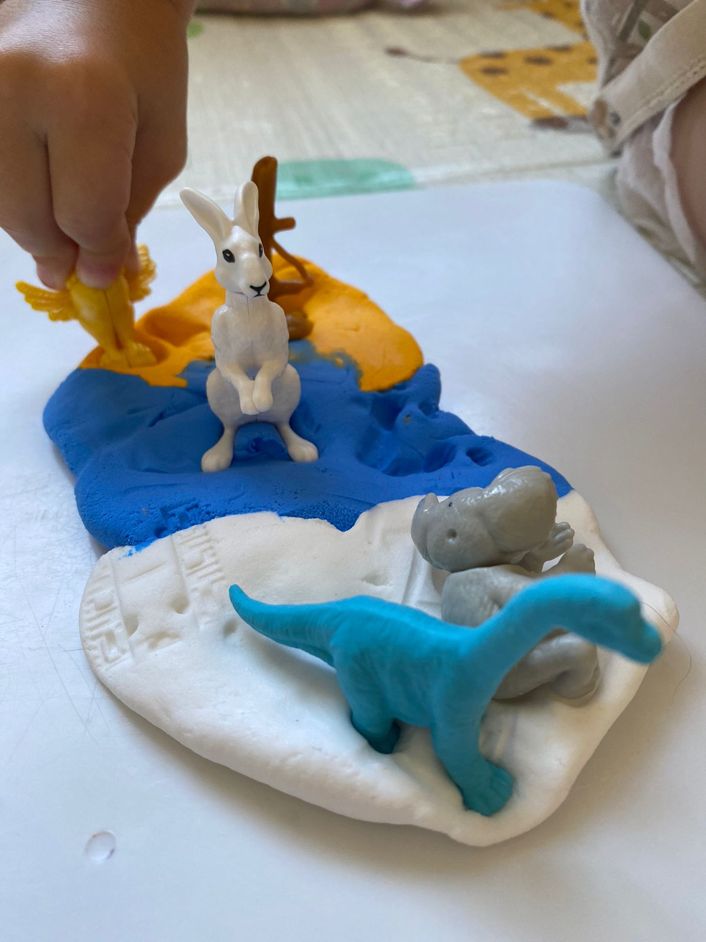
Дошкольный возраст
Игра «Волшебный мешочек»
Игры-эксперименты с наблюдением (вырасти фигуру, вырасти мяч)
Игры-прятки в разных неструктурированных материалах
Логоритмика с муз.инструментами
Сенсорный дождь
Игры на стимуляцию и работу с телом
Телесные игры с утяжелителями, сенсорными мячиками и т.д.
«Грязные» игры (глина, краски)

Slide 8
Младшие школьный возраст
Мультимодальные сенсорные бассейны с сюжетом
Змейка
Барабашка
Жвачки для рук, слаймы, орбизы, сквиши, антистрессы
Телесные игры
Игры-эксперименты с наблюдением
Спортивные игры и спорт
Театральные игры

Slide 9
Подростки и юноши
Арт-терапевтические техники
Техники работы с телом
Телесные игры с завязанными глазами
Техника «Пеленания»
Прием «Окрашивание» и т.д.

Slide 10
Практика
Пример

Slide 11


